Slide 1






서비스산업 데이터를 활용한 머신러닝 분석
Final Project
여기 어때?
한국인만 모르는 남유럽 여행지
4조
구도희
김외솔
신승현
이영섭

Slide 2

4조 프로젝트 진행 상황
[진행 중]
<프로젝트 제목 수정>
ex. ‘A hidden Trip, 새로운 여행지를 찾아라’
<가설에 대한 타당성 입증할 수 있는 통계자료 [2-3개] 수집>
[진행 중]
가설: ‘한국인은 여행을 가는 곳만 간다’
이 가설을 뒷받침할 수 있는 자료 (논문, 뉴스 기사) 수집

Slide 3
4조 프로젝트 진행 상황
<웹 크롤링>
한국인이 자주 방문하는 도시 선정 – List 1 [진행 중]
- 네이버 카페 ‘유랑‘의 나라 별 게시판에서 제목, 본문, 댓글 내용을 크롤링
- 이를 통해, 해당 국가의 도시들이 언급되는 수를 리스트 업
외국인이 자주 방문하는 도시 선정 – List 2 [진행 완료]
- ‘lonely planet’의 나라 별 포럼에서 제목, 본문, 댓글 내용을 크롤링
- 이를 통해, 해당 국가의 도시들이 언급되는 수를 리스트 업
한국인만 모르는 도시 선정 – List 3
- List1과 2의 비교를 통해 추천 대상 목록인 List 3을 작성
[List 1 생성 이후 진행 예정]
최종 추천 도시 선정 – List 4
- 한국인이 자주 방문하는 도시와 한국인만 모르는 도시 간의 유사도 분석
[유사도 분석 방법 찾는 중]

Slide 4

4조 프로젝트 진행 상황
List1
한국인이 자주 방문하는 도시
List2
외국인이 자주 방문하는 도시
비교
List3
한국인만 모르는 도시
유사도 분석
List4
최종 추천 도시

Slide 5
4조 프로젝트 진행 상황
<유사도 분석 방법>
1) 이미지 유사도 분석
- CNN, openCV
- 이미지 크롤링 사이트, 방법 찾기
- 도시 이름을 입력했을 때, 그 도시에 대한 사진이 크를링 되는 크롤러 만들기
2) 키워드 유사도 분석
- 다차원 척도법 (MDS), 유클리디안 거리(Euclidean Distance), word2vec
- 방법이 정해지면, 그에 맞는 웹 크롤링과 데이터 전처리 실행
-> 알맞은 유사도 분석 방법을 사용하여, 분류 모델 만들기

Slide 6
4조 프로젝트 진행 상황
<웹 서비스 구현 : 지도 띄우기>
나라
관광 타입 [5-10개]
이탈리아
휴양
스페인
포르투갈
레저
쇼핑
맛집

Slide 7
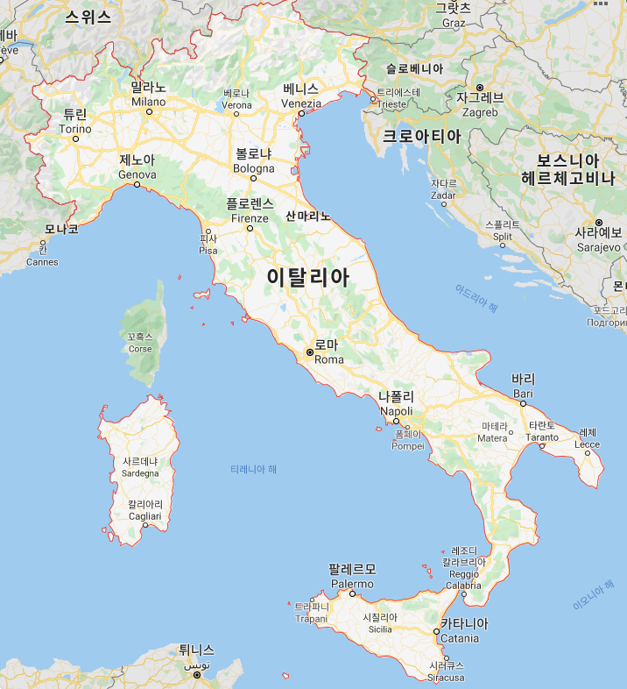

4조 프로젝트 진행 상황
<웹 서비스 구현 : 지도 띄우기>
나라
관광 타입 [5-10개]
이탈리아
휴양
스페인
포르투갈
레저
쇼핑
맛집
포지타노
: 한국인이 자주 방문하는 도시 [List 1]

Slide 8

4조 프로젝트 진행 상황
<웹 서비스 구현 : 지도 띄우기>
나라
관광 타입 [5-10개]
친퀘데레
이탈리아
휴양
스페인
포르투갈
레저
쇼핑
맛집
포지타노
: 한국인만 모르는 도시 [List 3]

Slide 9
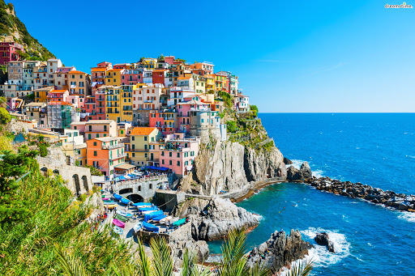
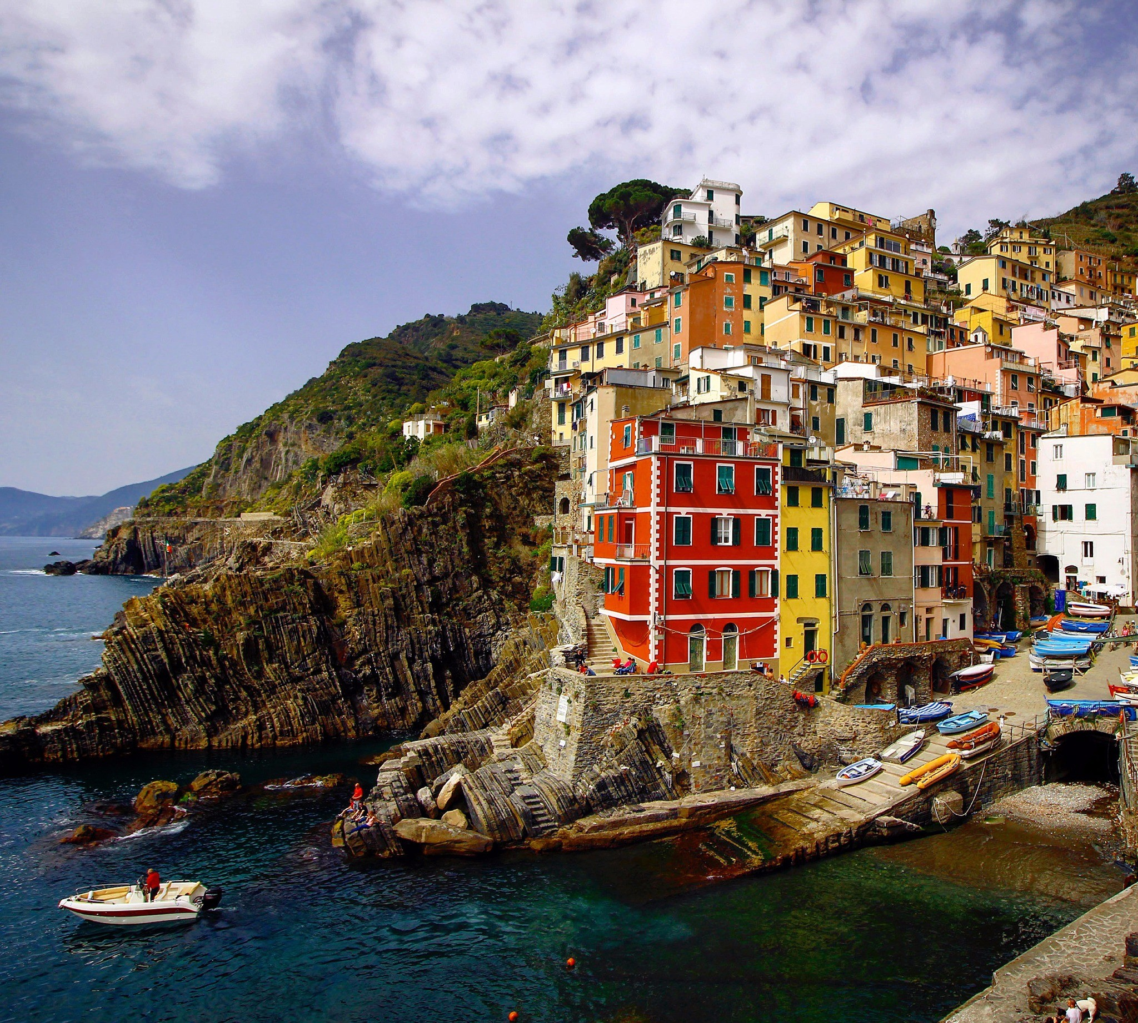
4조 프로젝트 진행 상황
<웹 서비스 구현 : 지도 띄우기>
2) 다른 도시 추천
친퀘테레
1) 친퀘테레에 대한 정보 제시
B 도시
추천 키워드: 휴양, 레저
추천 코스: 해안 산책, 스피드 보트
추천 레스토랑: OO 식당
추천 키워드: 휴양, 쇼핑
추천 코스: 해안가 트래킹, 기념품 쇼핑
추천 레스토랑: XX 식당

Slide 10
4조 프로젝트 진행 상황
<웹 서비스 구현 : 여행 장바구니>
친퀘테레
A 도시
B 도시
최적 동선을 구하여 일정 추천하는 서비스 제공

